Slide 1
25. De «hemmelige» funksjonene på din iPad! (no)
Inger Lene Hustuft, Seniorrådgiver/synspedagog, Statped
Visste du at du kan få nettbrettet og telefonen din til å lese opp leksene, menyen på restauranten, eller en hel nettside for deg? Og at du kan skrive en tekst helt uten å bruke tastatur? Det finnes mange slike tilgjengelighetsfunksjoner i smartteknologien de fleste av oss bruker til daglig. I denne workshopen vil synspedagog Inger Lene Hustuft fra Statped gjøre noen av disse sammen med deg. For å få fullt utbytte av workshopen er det derfor viktig at du har med deg en iPad (eller en iPhone), men dere kan også jobbe sammen to og to. Dersom du ikke har med deg en egen enhet vil du likevel få innblikk i mulighetene som finnes.

Slide 2
De «hemmelige» funksjonene på din iPad!
Inger Lene Hustuft Syns- og mobilitetspedagog
T: +4799717988
E: inger.lene.hustuft@statped.no
(iPadOS15/iOS15)
Notes:
Hva tenker du hvis jeg sier: at det er fullt mulig å skrive en tekstmelding mens du kjører bil, uten å bryte loven? (I Norge er det bot på mange tusen kroner, hvis du fikler med telefonen mens du kjører bil!)
Hvor mange her har:
Vært inne på menyen for tilgjengelighet?
Fått telefonen til å lese opp noe for seg?
Fått telefonen til å skrive en tekstmelding eller annen tekst for deg (diktering)?
Jeg heter…

Slide 3
3 ting du skal lære i dag:
Det er enkelt å få telefonen til å lese for deg!
Hvordan enkelt bli kvitt reklame i nettavisene!
Du kan skrive tekstmelding mens du kjører bil?

Slide 4
Vi skal prøve oss på:
Opplest tekst
Tilpasning og rydding av tekst
Diktering
Notes:
Telefonen er en liten datamaskin, og har utrolig mange muligheter.

Slide 5
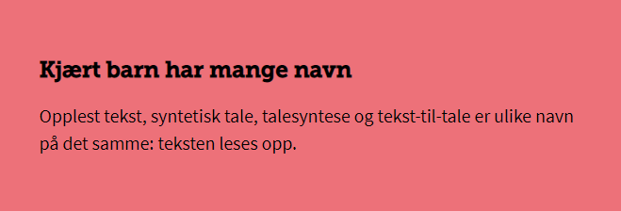
Opplest tekst
Talesyntese er en funksjon som leser opp tekst på din digitale enhet. Du kan få teksten opplest i det tempoet du ønsker og lytte til den så mange ganger du trenger. For mange kan dette være nyttig og for noen helt nødvendig.
Notes:
Juks? Nei!
Internasjonalt – snakker om tekstforståelse fremfor leseforståelse – Literacy

Slide 6
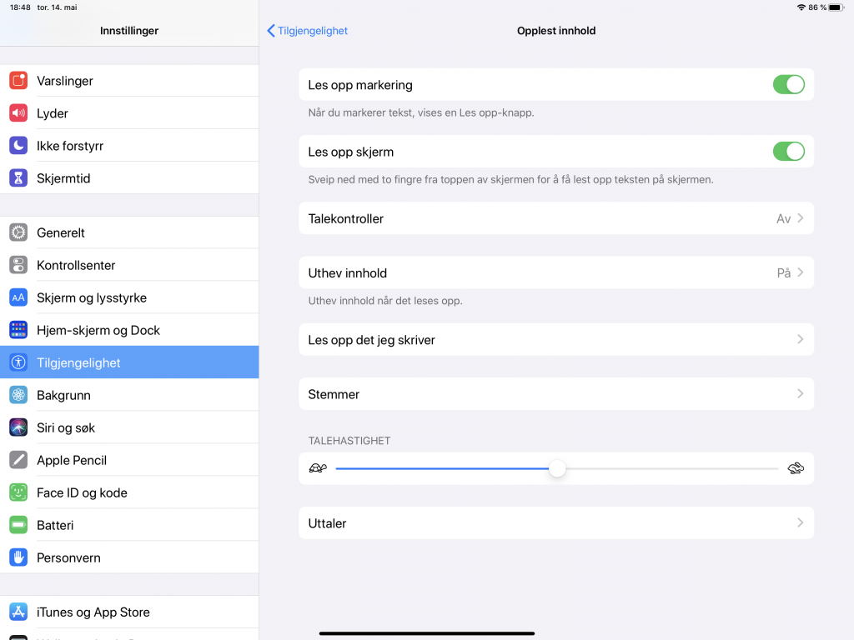
Les opp skjerm/ markering
Innstillinger
Tilgjengelighet
Opplest innhold
Les opp skjerm
Les opp markering

Slide 7
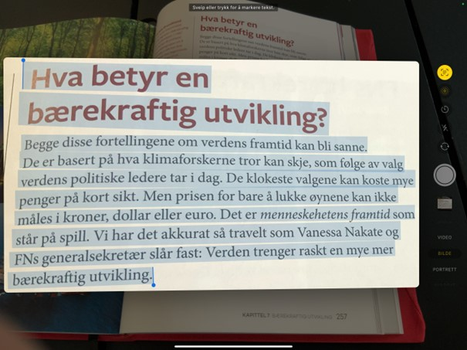
Tekst i objektivet
Innstillinger
Generelt
Språk og området
Tekst i objektivet
Notes:
OCR / Tekst i objektivet (fra iOs15) / i kombinasjon med Les opp skjerm! Telefonnummer
- håndskrift

Slide 8
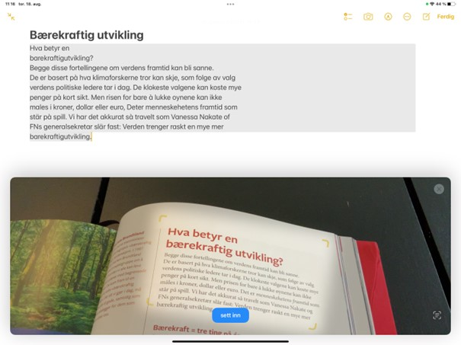
Tekst i objektivet + Notater-appen
Notes:
Notater-appen – bruk OCR-funksjonen direkte

Slide 9
Tilpasning og rydding av tekst
Tilpasninger kan gjøre tekst lettere å lese.
På iPad og iPhone finnes det flere måter å gjøre teksten enklere tilgjengelig.
Vis leser i Safari
Større tekst

Slide 10
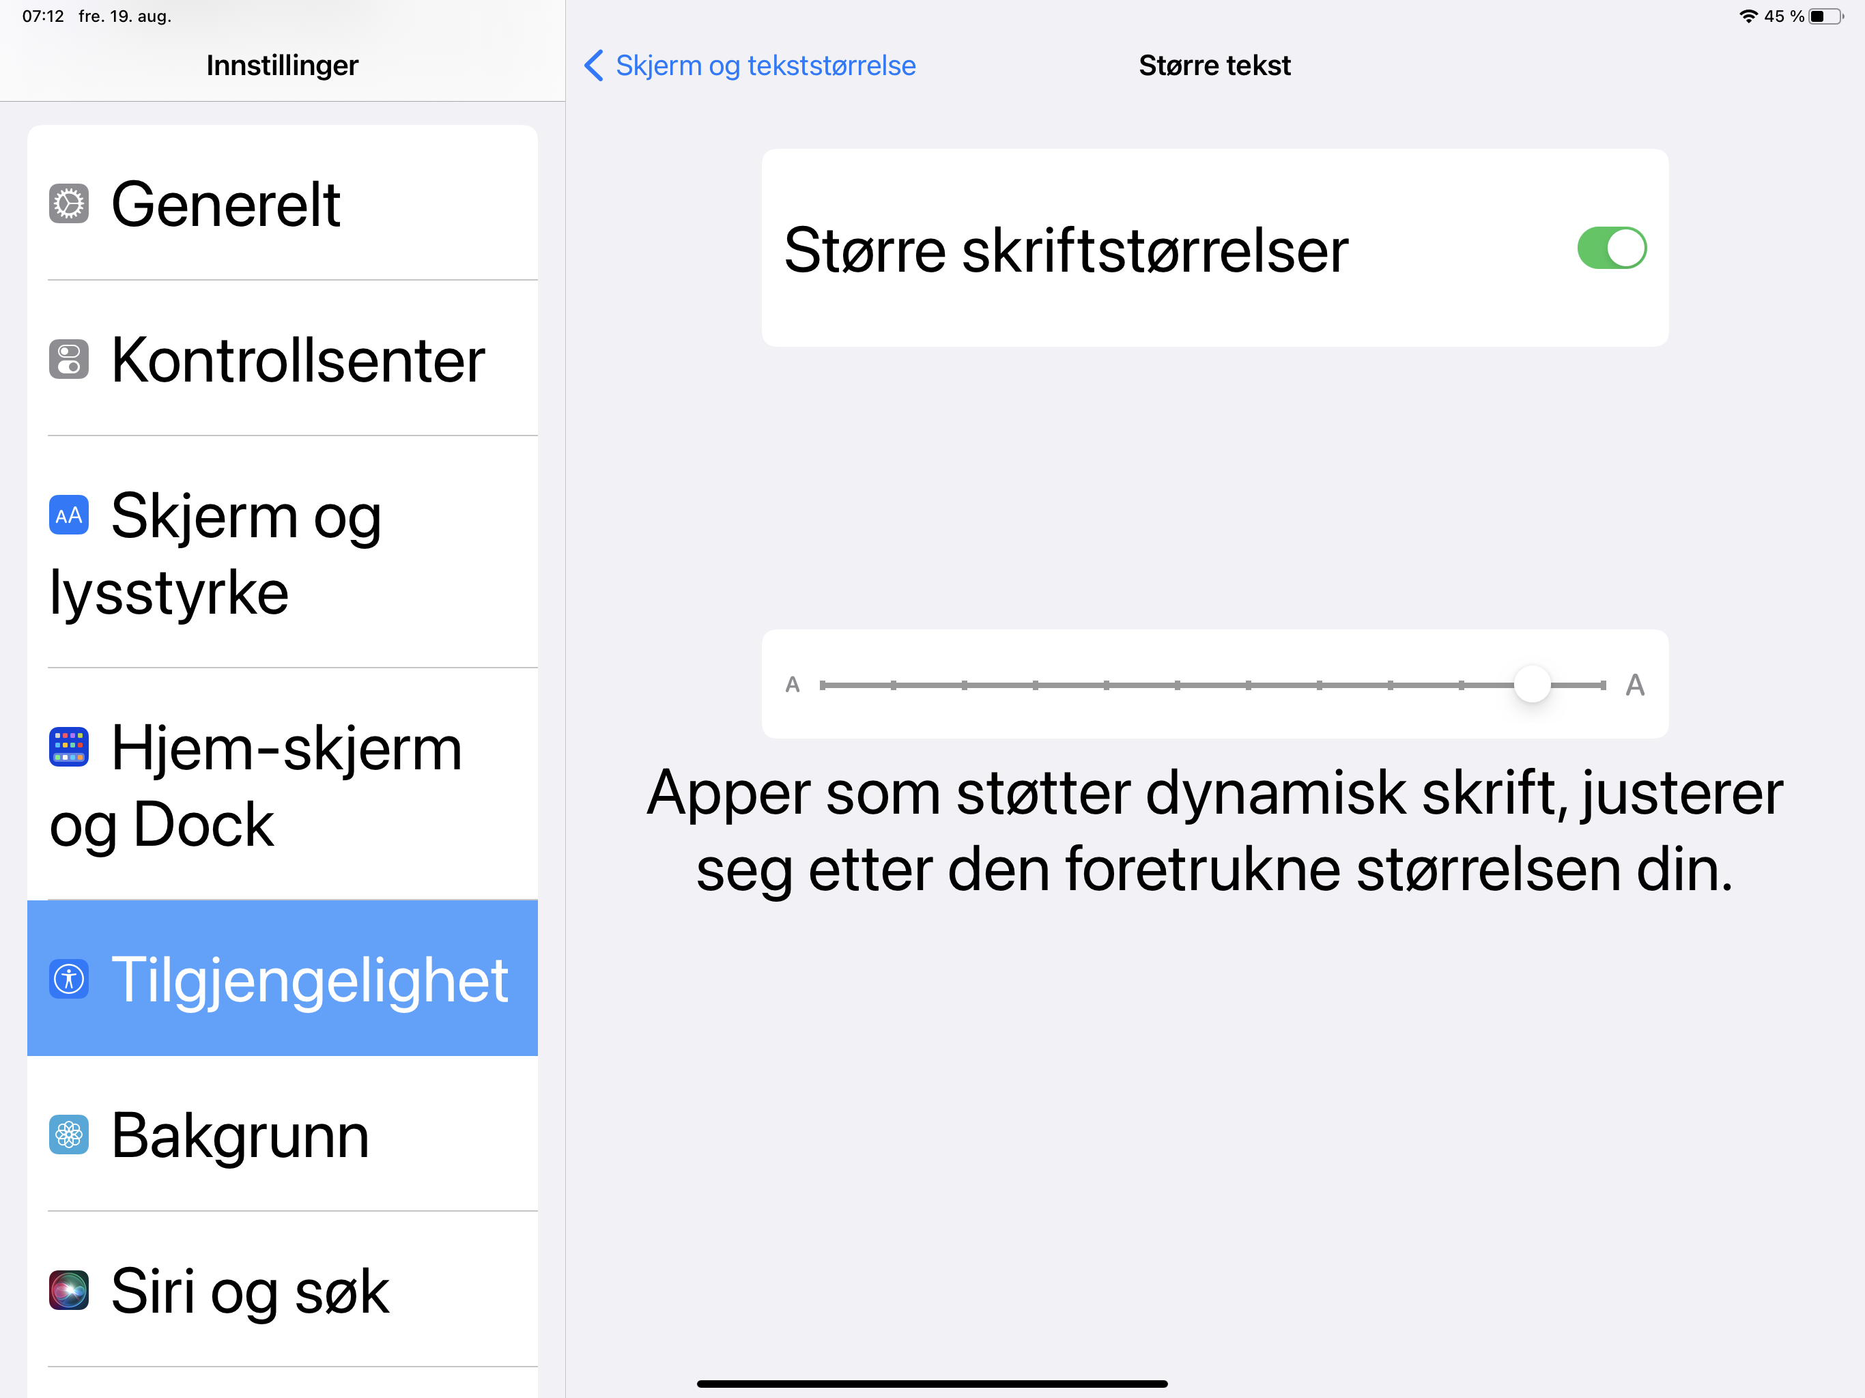
Større tekst
Innstillinger
Tilgjengelighet
Skjerm og tekststørrelse
Større tekst

Slide 11
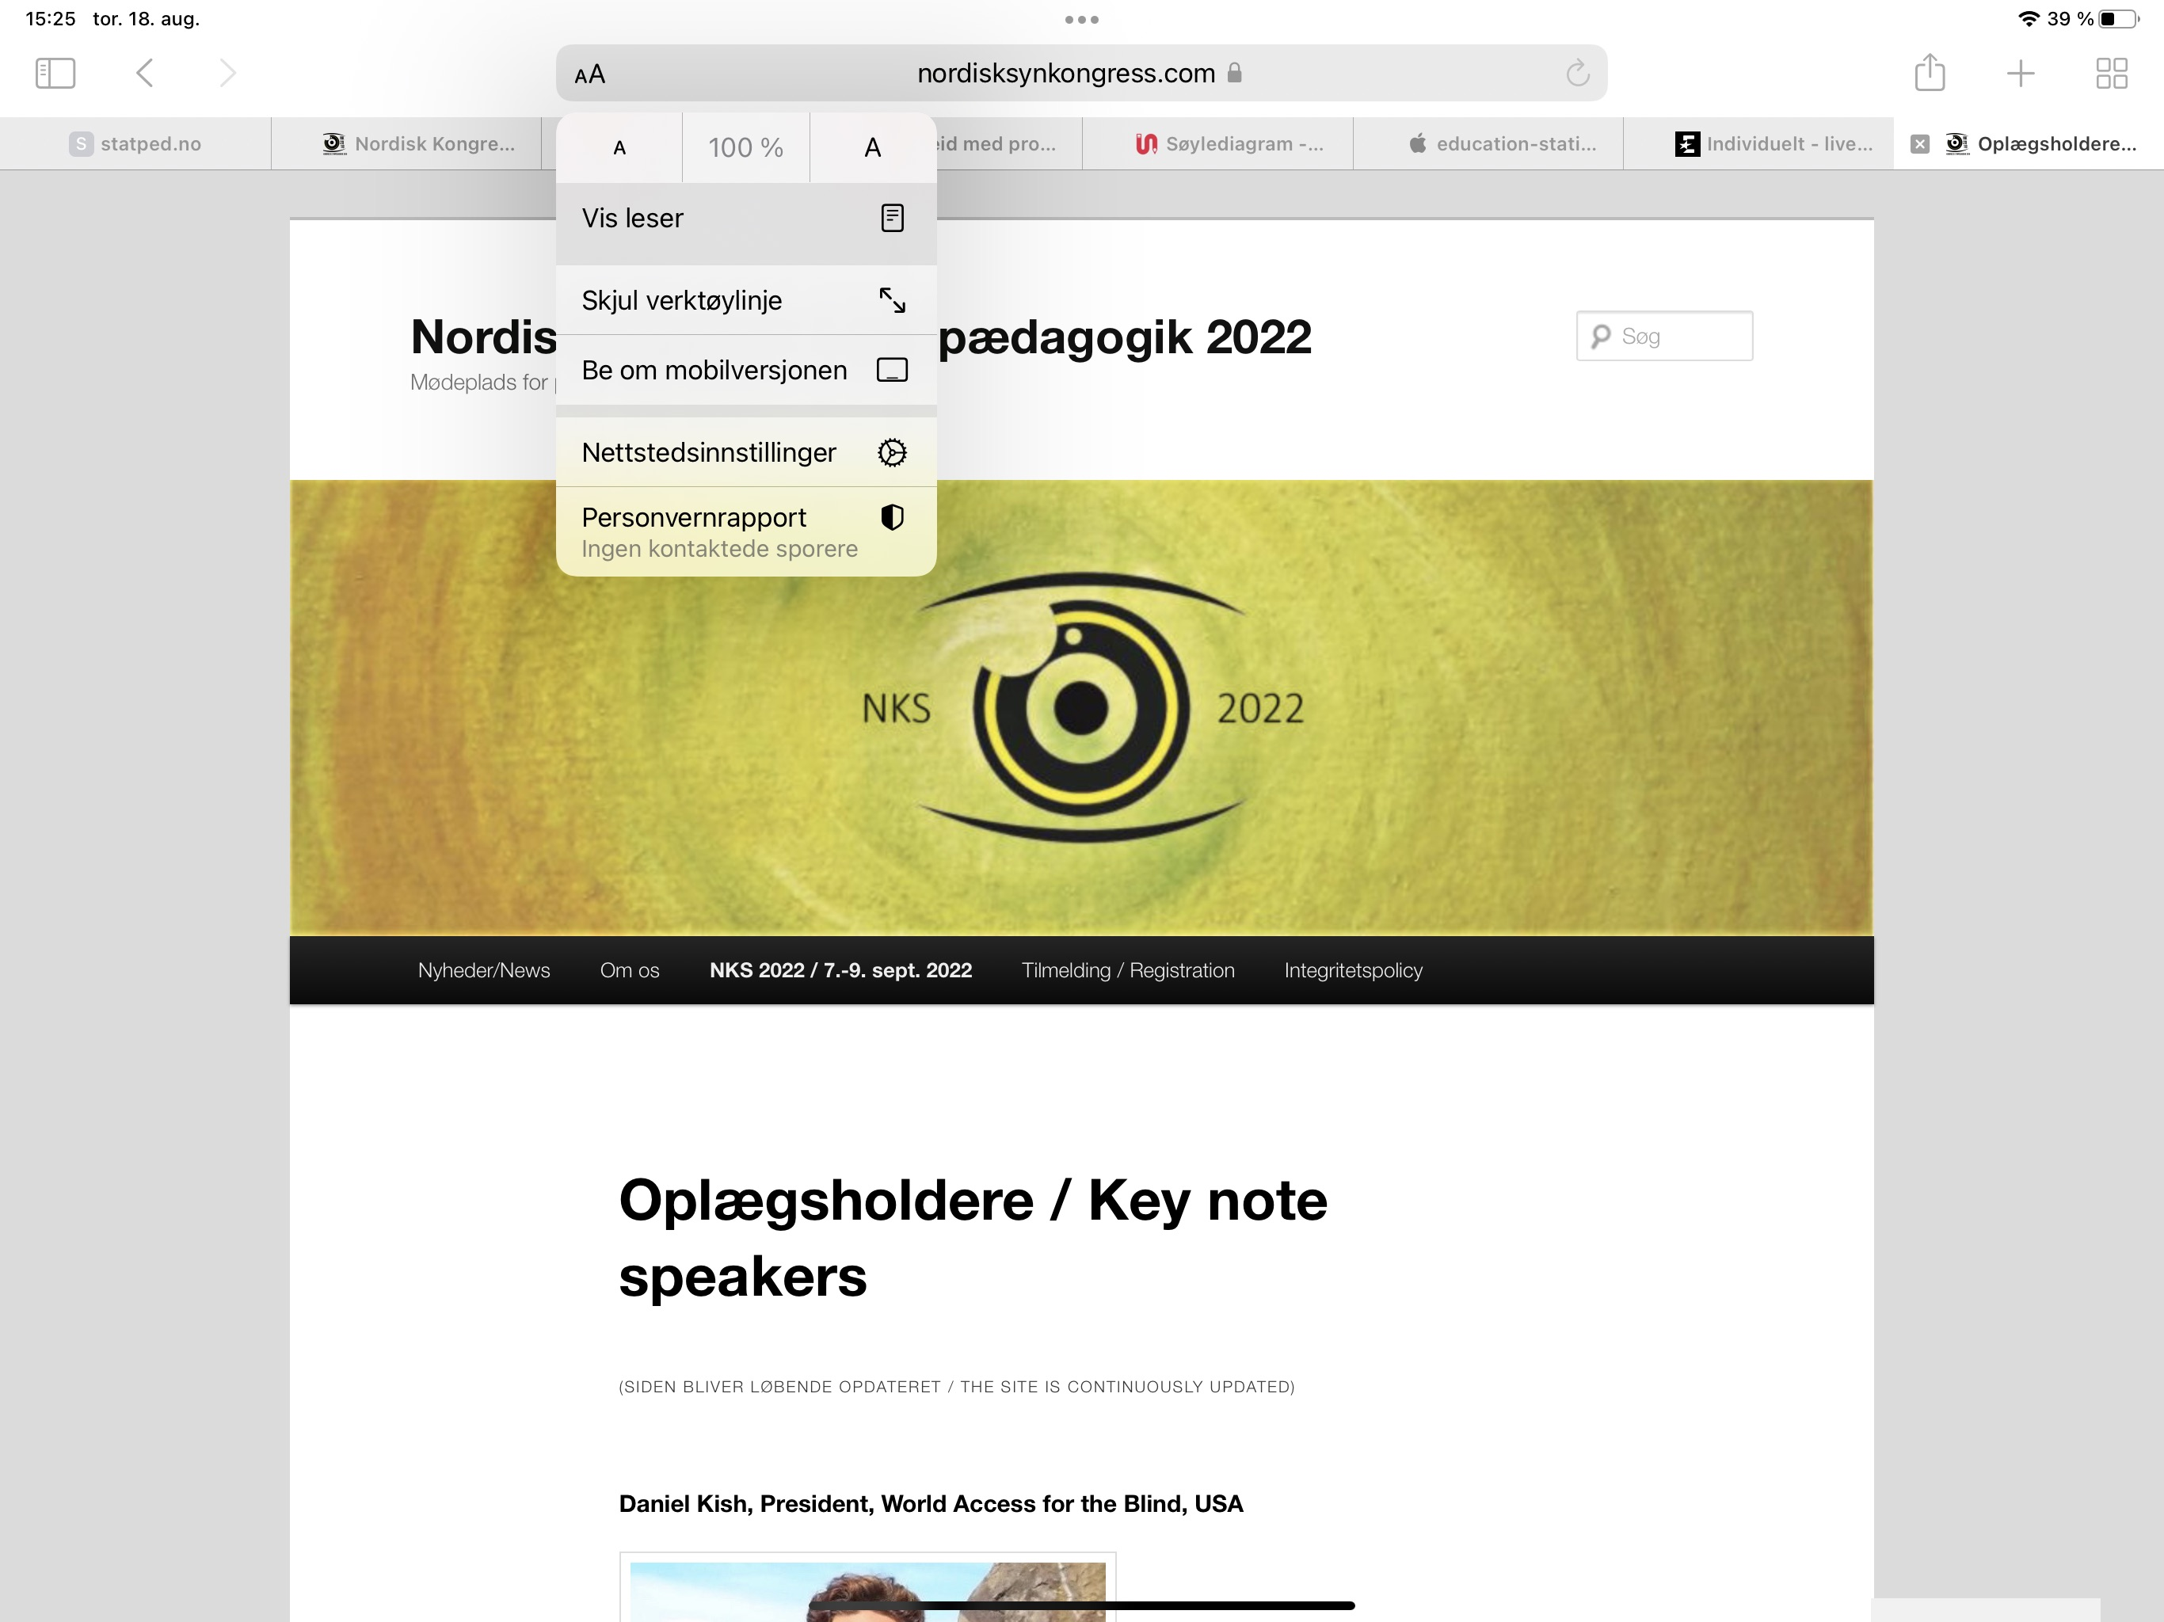
Vis leser

Slide 12
Diktering
Diktering er en måte å produsere tekst på. Når du dikterer blir det du sier omgjort til tekst.
Ved å diktere kan du produsere tekst uten å skrive for hånd eller bruke tastatur. Det stemmen sier blir omgjort til tekst.
Notes:
Må lære skriftspråkelig formidling. Ikke snakkeskriving som gir et muntlig språk. Også bruke opplest tekst for å kontrollere det som er diktert.

Slide 13
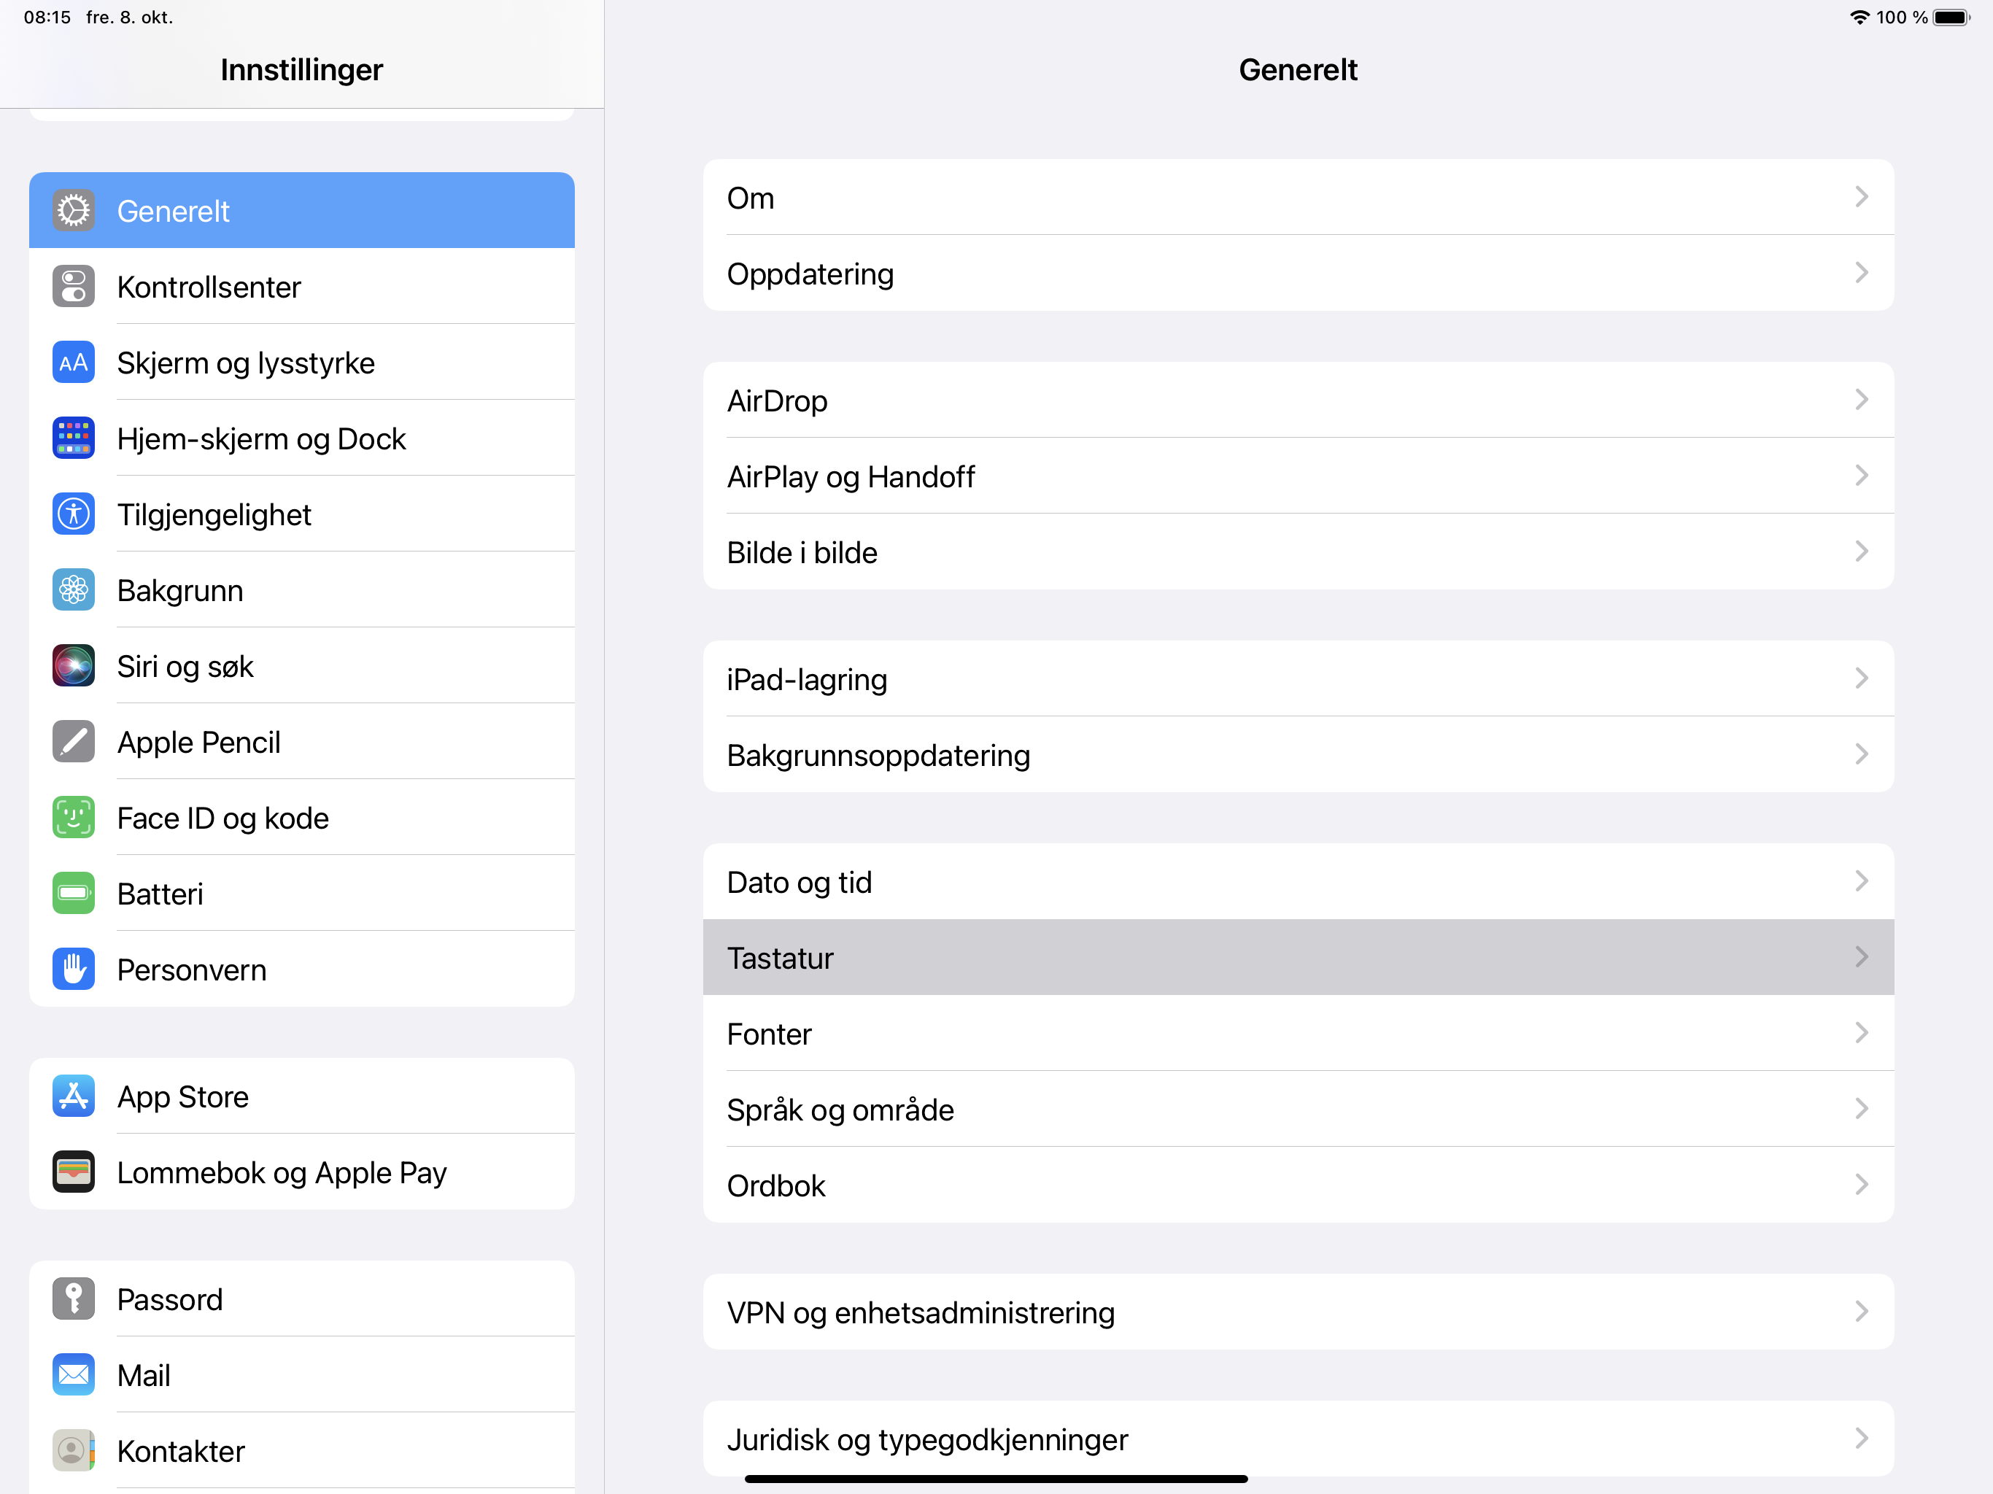
Diktering
Innstillinger
Generelt
Tastatur
Aktiver diktering
Notes:
16 + Enter om du ikke har tid til Zoom (s14) og Snarvei (s15)

Slide 14
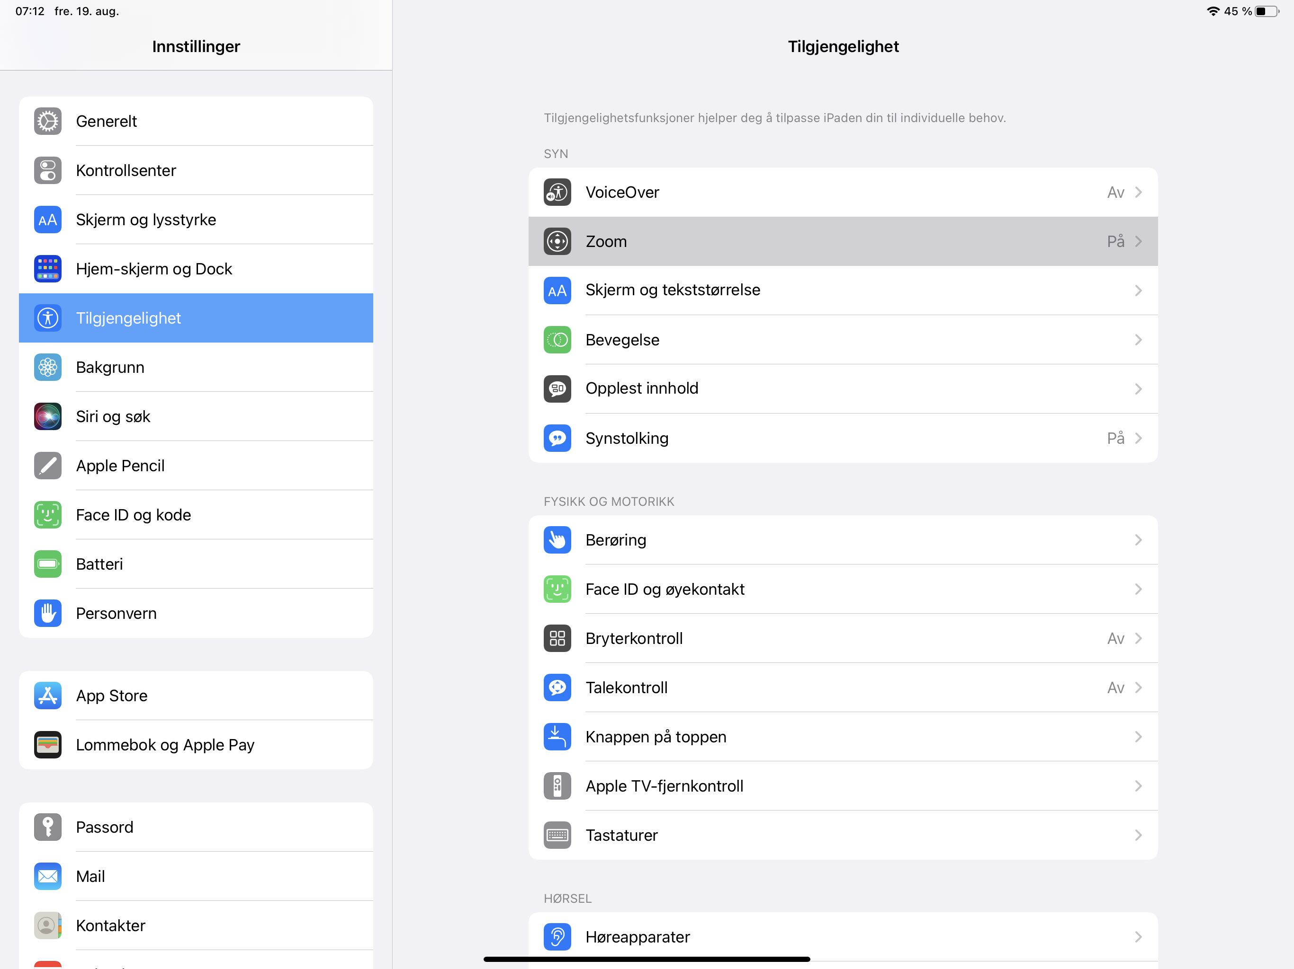
Zoom
Innstillinger
Tilgjengelighet
Zoom

Slide 15
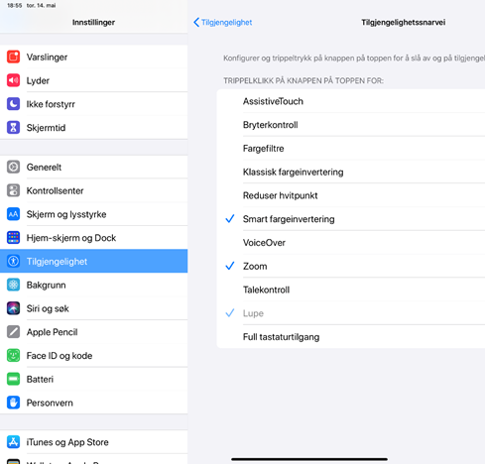
Snarvei
Innstillinger
Tilgjengelighet
Tilgjengelighetssnarvei

Slide 16
3 ting jeg håper du viser til en venn i morgen:
Hvor enkelt det er å få telefonen til å lese for deg!
Hvordan du blir kvitt reklame i nettavisene!
At du kan skrive en tekstmelding uten å åpne telefonen!

Slide 17
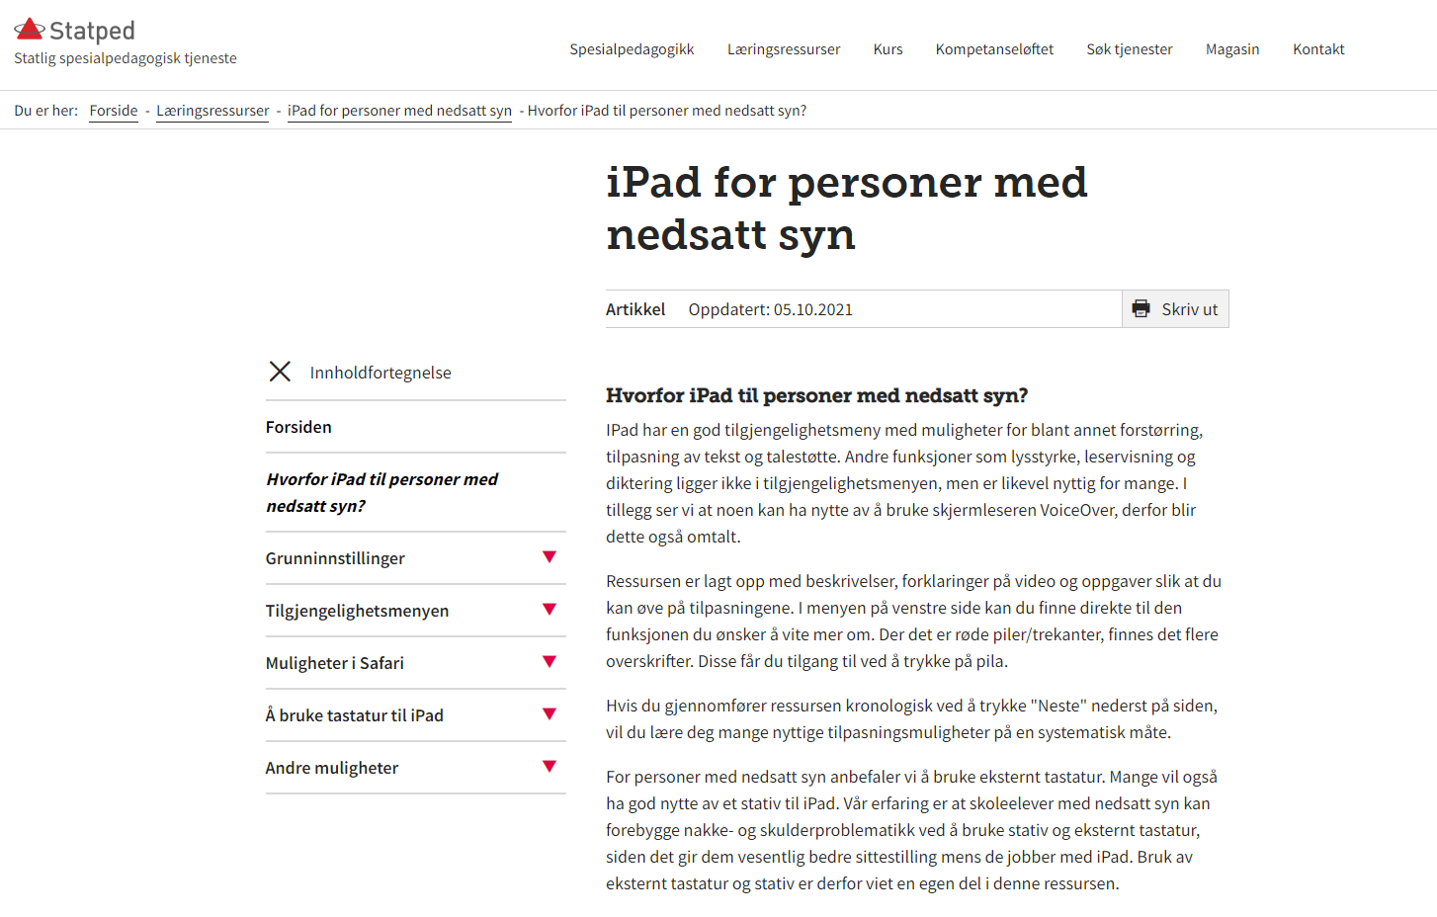
Nettressurs: www.statped.no/ipadsyn
Takk for meg! 🌺🌺🌺
Notes:
Siste setning: Og aller sist, men ikke minst: IKKE VÆR REDD FOR Å PRØVE DEG FREM MED NYE TING!
Ett trykk til: Takk for meg!

